Slide 1
BERT を用いた原文と要約文の 分散表現の統合手法
創発ソフトウェア研究室 (第 1 グループ)
2210104043 高山 裕成
Notes:
それでは BERT を用いた原文と要約文の 分散表現の最適な統合手法の検討 と題しまして
創発ソフトウェア研究室 M2 の 高山が発表いたします.

Slide 2
発表の流れ
はじめに
要素技術
提案手法
数値実験
まとめと今後の課題
Notes:
発表の流れはこのようになっております.

Slide 3
発表の流れ
はじめに
要素技術
提案手法
数値実験
まとめと今後の課題
Notes:
はじめに

Slide 4
大規模言語モデル (Large Language Model, LLM) の進化
Transformer 構造を持つ BERT や
GPT (Generative Pre-trained Transformer) など
LLM の利用需要が拡大
⇒より高性能なモデルの構築のためには
文章全体の適切な分散表現を獲得し
最適な処理の選択が重要
Bert と gpt の引用
Notes:
近年、大規模言語モデル (LLM) の進化に伴って
特に自然言語処理分野においては、Transformer構造を基盤とした
BERTやGPTといったLLMを活用したシステムに注目が集まっています。
これらの技術は、業界やユースケースにおいて活用されています。
そのため、より高性能なモデルを構築するには、
文章全体の適切な分散表現を獲得し
それを最適に処理する手法の選択が重要です

Slide 5

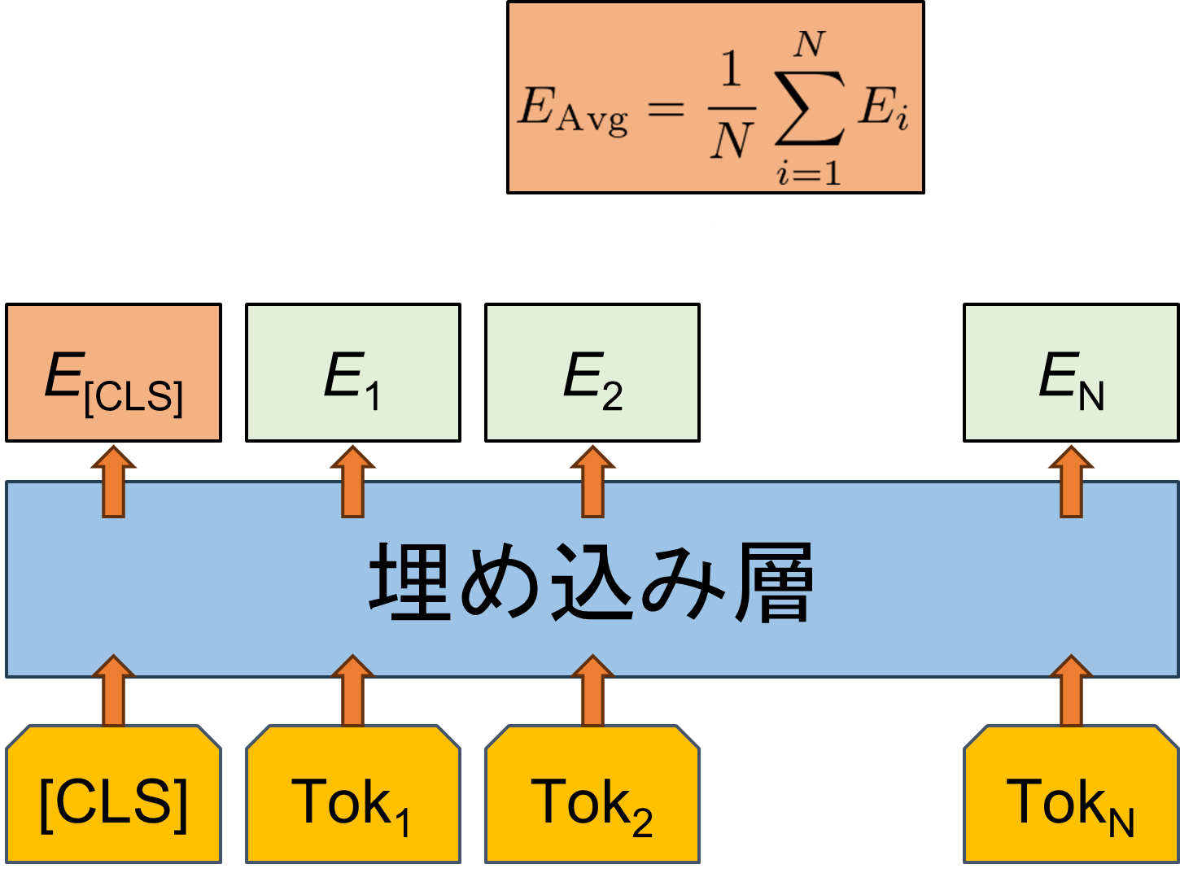

自然言語処理における分散表現のプーリング例
Notes:
そこで本研究では、その分散表現の処理方法の１つであるプーリングに注目します.
まず、一般的に自然言語処理分野で用いられているプーリング手法について説明します。
１つめは、入力データの文頭を表すCLSトークンの埋め込み表現, ベクトルE_{CLS}を文の分散表現としてそのまま用いる手法、
そして、2つめは各単語トークンの埋め込み表現の平均ベクトル E_{Avg} を文の分散表現として用いる手法です。
適切なプーリング手法の選択はモデルの性能に直接影響を与えるため、
非常に重要な要素であるのに対して
自然言語処理における独自のプーリング手法は画像処理分野と比べて数少なく,
その効果に関する理解は不十分であるという背景があります。

Slide 6
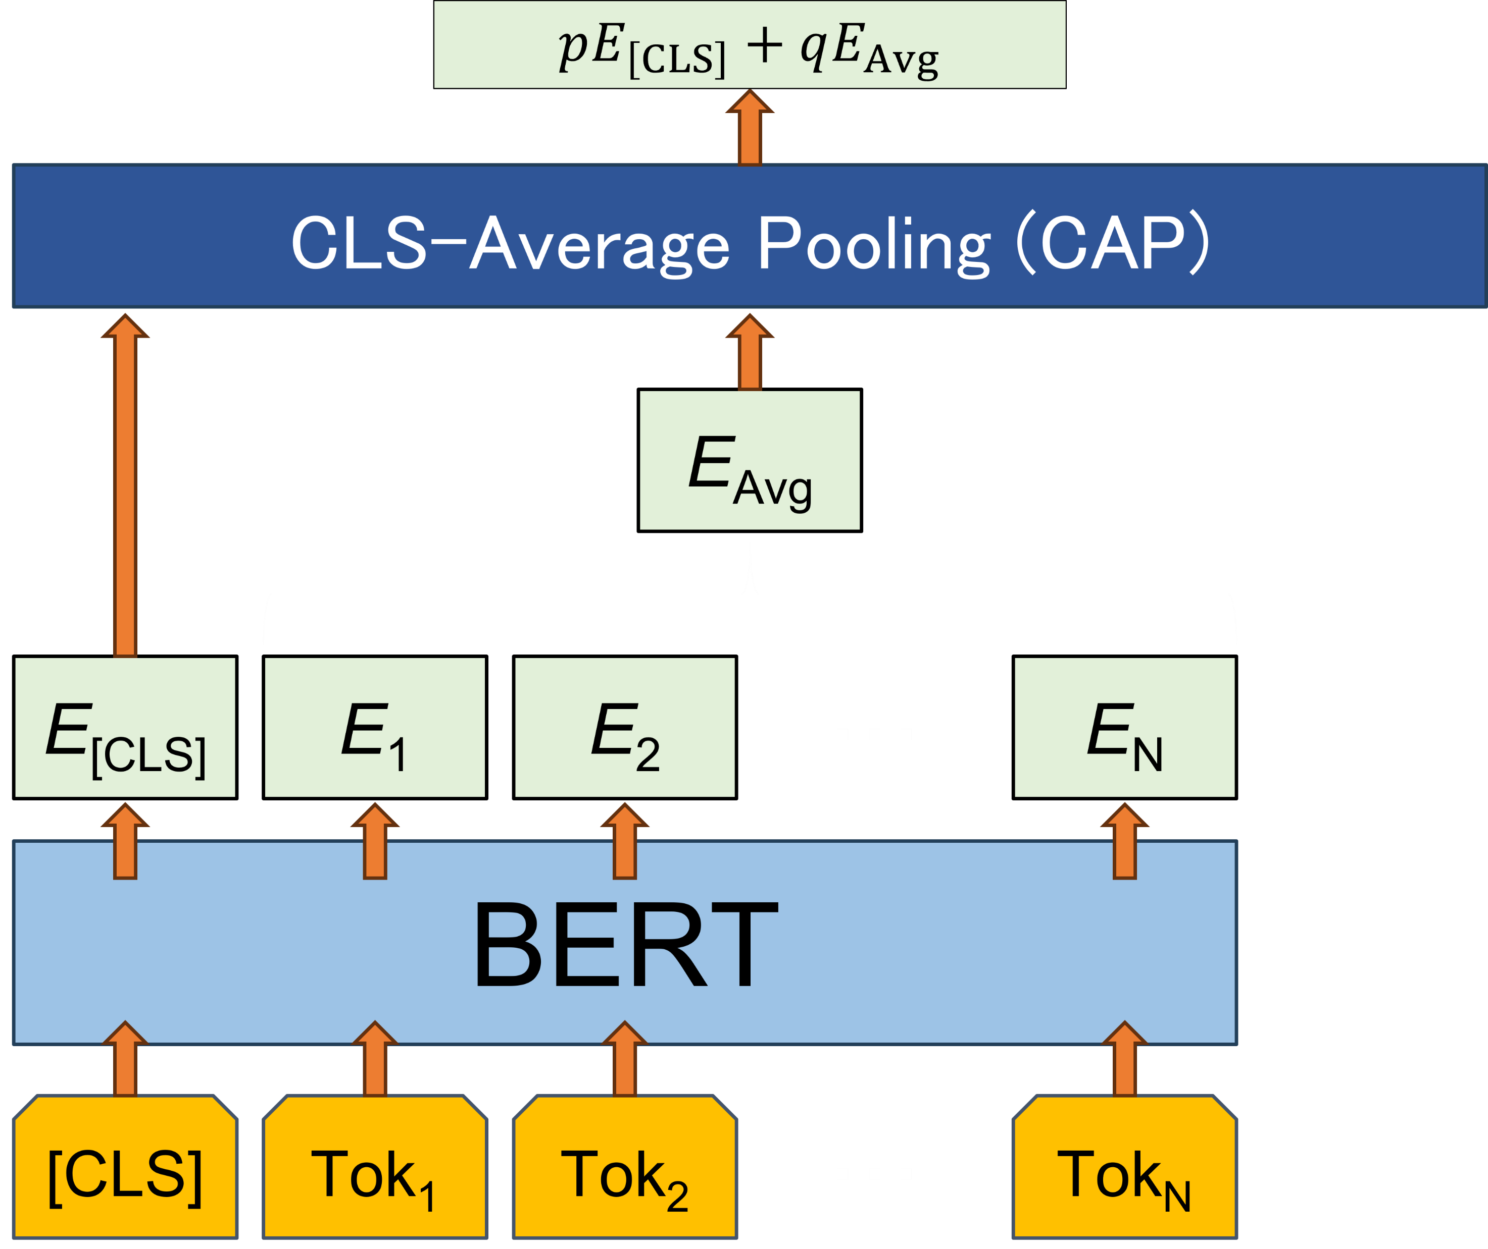

先行研究
CLS-Average Pooling (CAP) 層の導入 [大和,2024]
$$p+q=1 (p, q ≥0)$$
大和秀徳. BERT の分散表現に対する学習可能な重みを持つプーリング手法の提案, 大阪公立大学大学院情報学研究科 基幹情報学専攻 知能情報分野 修士論文, 2024
[1] 大和秀徳. BERT の分散表現に対する学習可能な重みを持つプーリング手法の提案, 大阪公立大学大学院情報学研究科 基幹情報学専攻 知能情報分野 修士論文, 2024.
[2] Preferred Elements, https://plamo.preferredai.jp/, 2024.
Notes:
このような背景を踏まえて
先行研究として、大和はCLS-Average Pooling (CAP) を提案しました
これは学習可能な和が1となる非負のパラメータ $p, q (≥0)$ を用いて
$E_{\left[CLS\right]}$ 及び, $E_{Avg}$ の重み付き和 $pE_{\left[CLS\right]}+qE_{Avg}$ を文の分散表現とするプーリング手法であり
テキスト分類タスクにおいて
$E_{\left[CLS\right]}$ や $E_{Avg}$のみを場合よりも高い性能を示しました

Slide 7
本研究の概要
① 生成 AI を用いた要約文生成
② CAP をベースとした要約文情報を組み込んだプーリング手法の提案
③ テキスト分類タスクによる提案手法に対する有効性の検証
[1] 大和秀徳. BERT の分散表現に対する学習可能な重みを持つプーリング手法の提案, 大阪公立大学大学院情報学研究科 基幹情報学専攻 知能情報分野 修士論文, 2024.
[2] Preferred Elements, https://plamo.preferredai.jp/, 2024.
Notes:
ここで、本研究の概要を説明します。
まず、生成 AI を用いることで原文データから要約文データを獲得します。
次に、大和による CAP をベースとした要約文情報を組み込んだプーリング手法を提案します。
そして、先行研究に倣ってテキスト分類タスクにおける提案手法の有効性を検証します

Slide 8
発表の流れ
はじめに
要素技術
提案手法
数値実験
まとめと今後の課題
Notes:
[2:50]
次に要素技術について

Slide 9
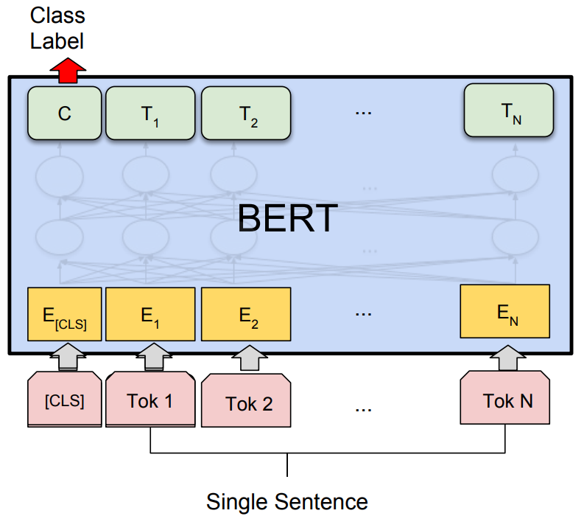
BERT^{[1]} (Bidirectional Encoder Representations from Transformers)
複数の双方向 Transformer に基づく
汎用言語モデル
事前学習済みモデルを他のタスクに
転移させることが容易
東北大学による事前学習済モデル BERT-base^{[2]} を使用
[1]Devlin, Jacob and Chang, Ming-Wei and Lee, Kenton and Toutanova, Kristina.
BERT: Pre-training of Deep Bidirectional Transformers for Language Understanding. 2019.
[2]https://huggingface.co/cl-tohoku/bert-base-japanese-v3
Notes:
本研究ではテキストの埋め込み手法としてBERTを用いました。
詳細については時間の都合上省略します
---------
BERTについて説明します. BERT とは ～ の略称で
その名の通り複数の双方向Transformer に基づく汎用言語モデルで
入力された文および，含まれる各単語に対応する分散表現を出力します.
また,事前学習済みモデルを他のタスクに転移学習することが容易で
様々な自然言語タスクにおいて活用されています。
本研究では東北大学が公開している BERT base モデルを使用しました

Slide 10
PLaMo
Preferred Elements 社が開発・公開している 日本語に特化した大規模言語モデル
既存モデルをベースに用いず合計 2 兆トークン分のテキストデータで事前学習 (PLaMo-100B モデル)
要約文生成には ‘plamo-beta’ モデルを使用
Plamo の 引用
Notes:
PLaMoはPreferred Elements 社が開発している日本語に特化した大規模言語モデルで
本研究では要約文の生成において plamo-beta モデルを使用しました.

Slide 11
発表の流れ
はじめに
要素技術
提案手法
数値実験
まとめと今後の課題
Notes:
[3:50]次に提案手法について

Slide 12

livedoor ニュースコーパスデータセット
9 つのカテゴリ, 計 7,367 記事
各記事データ $D$ はカテゴリ名 $D_{label}$, 記事タイトル $D_{title}$,
記事本文 $D_{body}$ などのメタデータから構成
本研究では以下のようにラベルとカテゴリ名を対応
0 : 独女通信 5 : Peachy
1 : IT ライフハック 6 : エスマックス
2 : 家電チャンネル 7 : Sports Watch
3 : livedoor HOMME 8 : トピックニュース
4 : MOVIE ENTER
Notes:
まず、本研究で用いるデータセットについて説明します。
本研究では livedoor ニュースコーパスデータセットを使用しました．
これは9つの ニュースカテゴリ，計 7,367個の記事からなるデータセットで
各記事データDはカテゴリ名 $D_{label}$, 記事タイトル $D_{title}$, 記事本文 $D_{body}$ などのメタデータを持ちます。
また本研究では以下のようにラベルとカテゴリ名を対応させています

Slide 13
本研究の概要
① 生成 AI を用いた要約文生成
② CAP をベースとした要約文情報を組み込んだプーリング手法の提案
③ テキスト分類タスクによる提案手法に対する有効性の検証
[1] 大和秀徳. BERT の分散表現に対する学習可能な重みを持つプーリング手法の提案, 大阪公立大学大学院情報学研究科 基幹情報学専攻 知能情報分野 修士論文, 2024.
[2] Preferred Elements, https://plamo.preferredai.jp/, 2024.

Slide 14
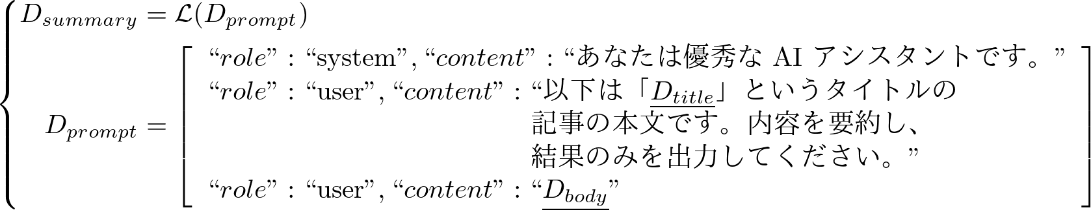
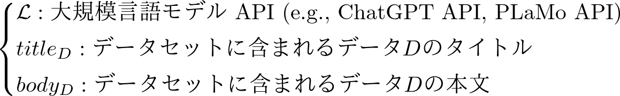

要約文 $D_{summary}$ の生成手法 (PLaMo API を使用)
各記事データ $D$ に含まれる, $D_{title}$および $D_{body}$ から プロンプトを作成
PLaMo API からの回答を要約文 $D_{summary}$ とする
Notes:
次に生成 AI を用いた要約文の生成手法について説明します
まず、各記事データDについて,
D_{title}とD_{body}の情報から図のようなプロンプトD_{prompt}を作成します。
そして, PLAmo API から得られた回答を記事データDに対する要約文D_{summary}とします。
このとき、温度パラメータは0としました.

Slide 15
本研究の概要
① 生成 AI を用いた要約文生成
② CAP をベースとした要約文情報を組み込んだプーリング手法の提案
③ テキスト分類タスクによる提案手法に対する有効性の検証
[1] 大和秀徳. BERT の分散表現に対する学習可能な重みを持つプーリング手法の提案, 大阪公立大学大学院情報学研究科 基幹情報学専攻 知能情報分野 修士論文, 2024.
[2] Preferred Elements, https://plamo.preferredai.jp/, 2024.
Notes:
次にCAP をベースとした要約文情報を組み込んだプーリング手法について説明します
本研究では２種類のモデルを提案します

Slide 16
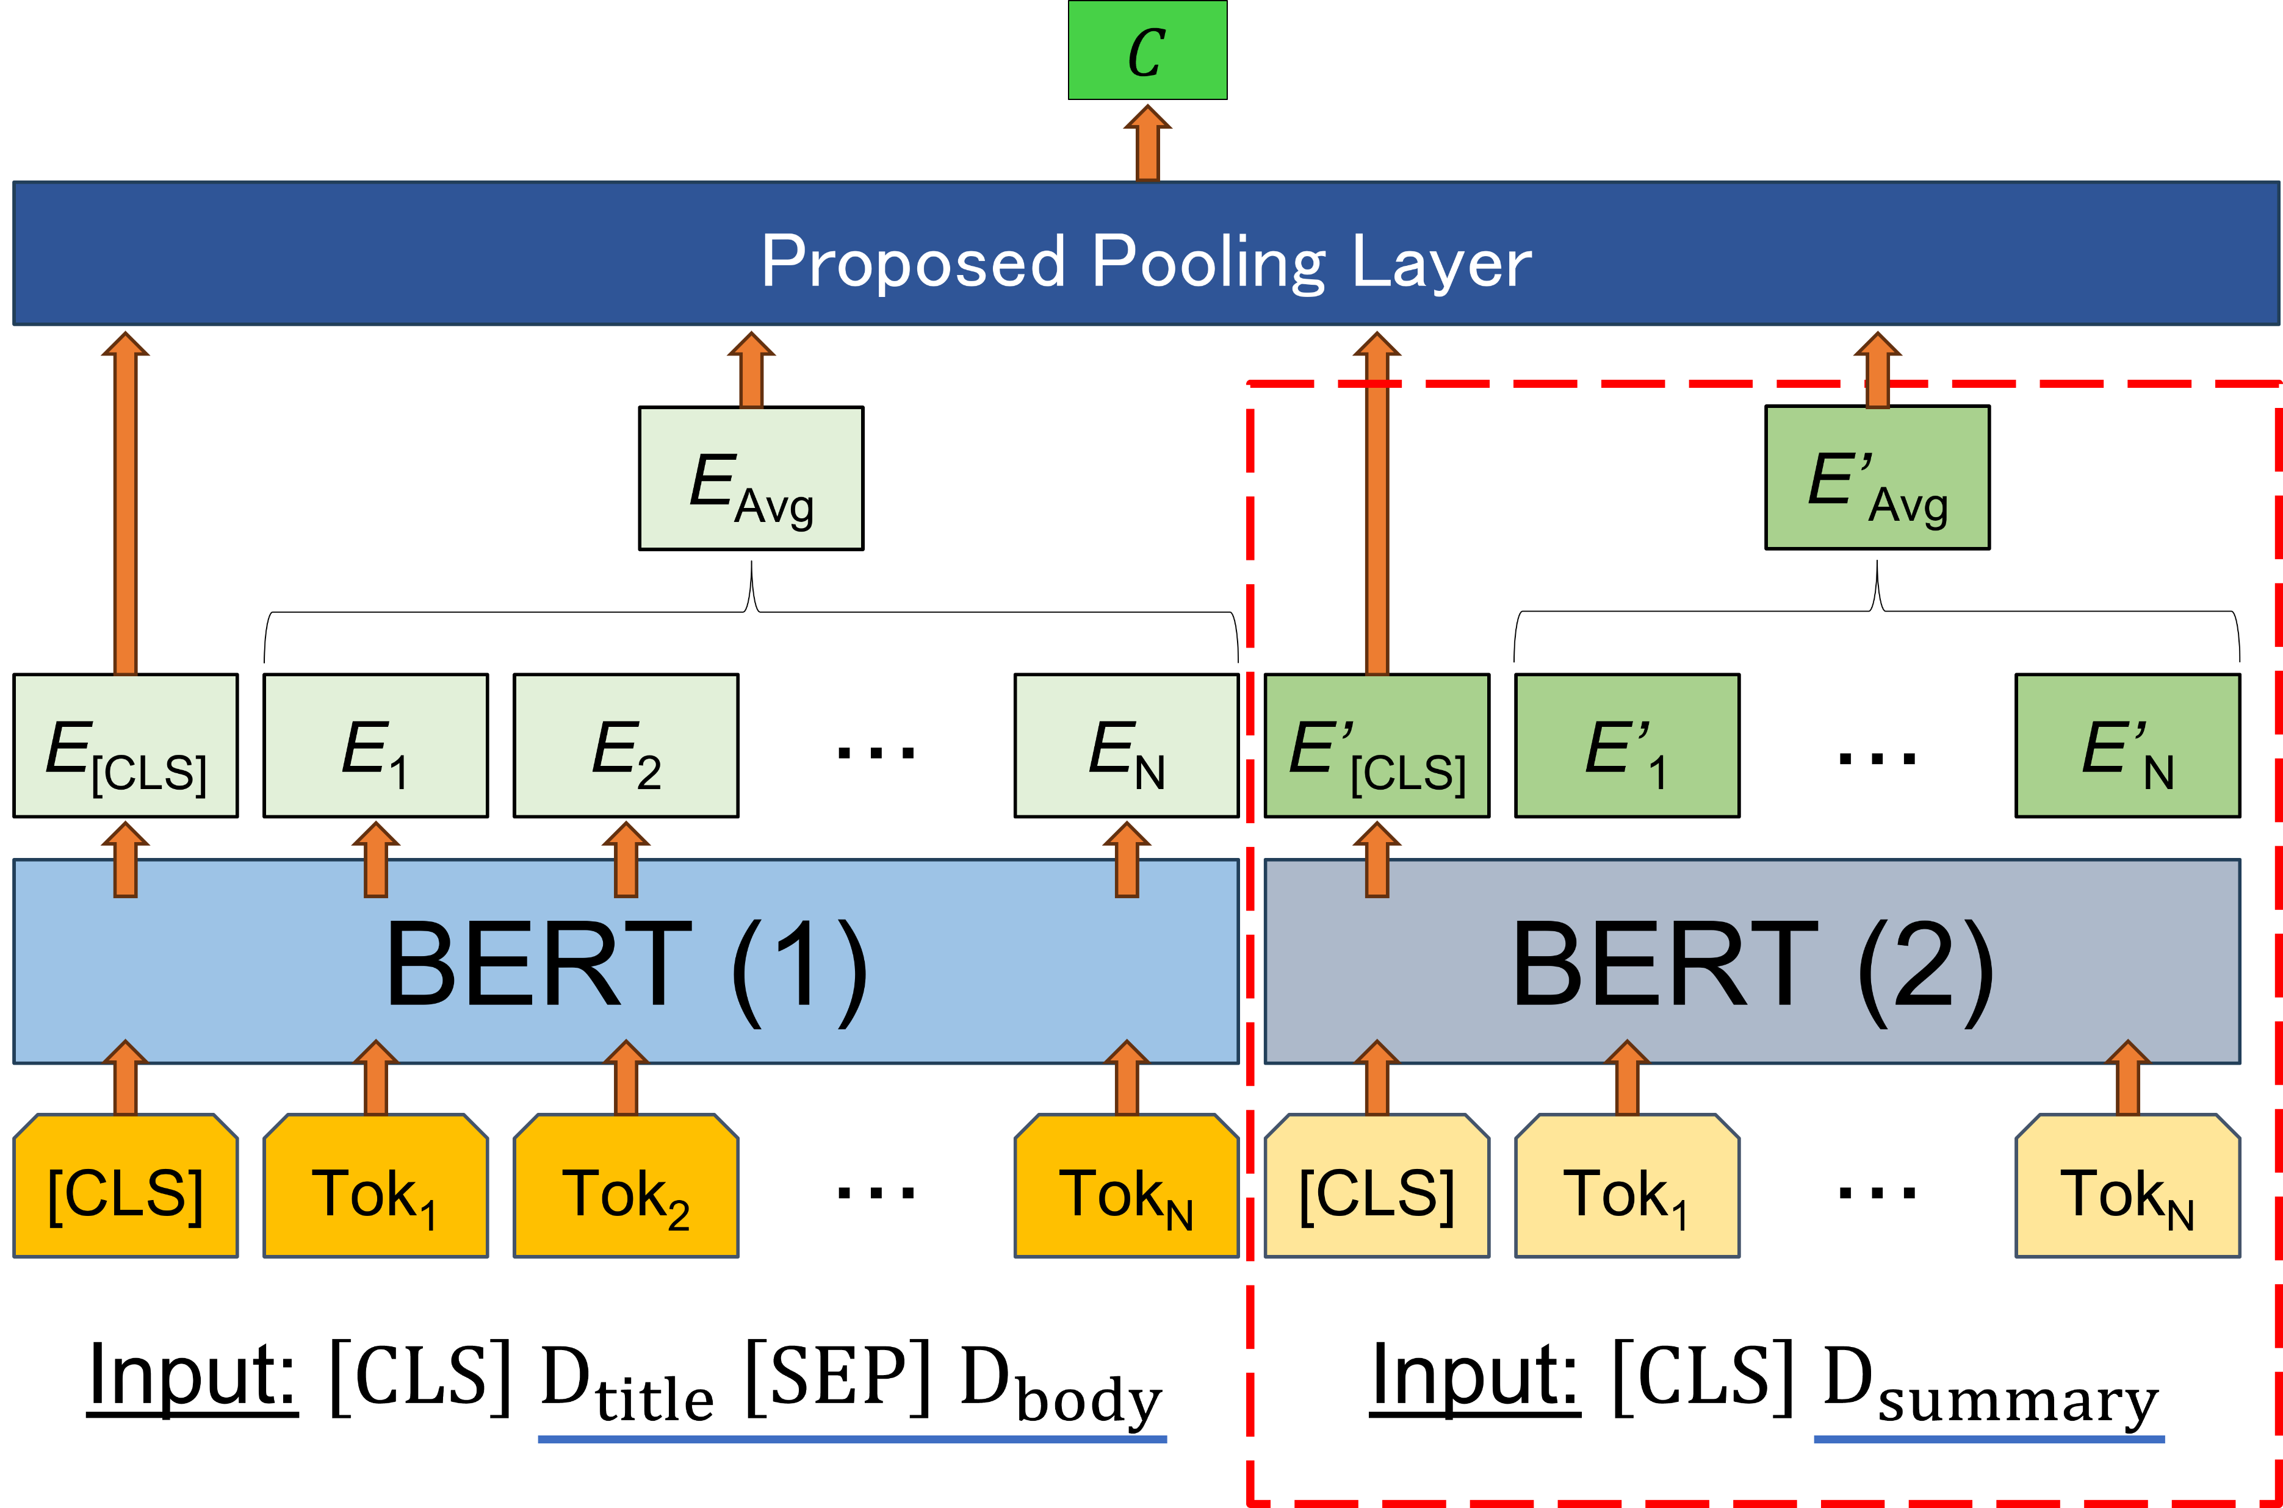


提案手法 1
BERT の並列化による要約文情報の統合手法モデル
$$C=pE_{[CLS]}+qE_{Avg}+rE_{[CLS]}^{′}+sE_{Avg}^{′}$$
$$p+q+r+s=1, (p,q,r,s≥0)$$
Notes:
次にCAP をベースとした要約文情報を組み込んだプーリング手法について説明します
本研究では２種類のモデルを提案します
1つめの提案手法はBERT の並列化による要約文情報の統合手法モデルです
これは、大和の手法に対して、赤枠に当たる部分を追加したものです。
この赤枠の中では、左側と同様に、要約文に対する分散表現を並行して学習します
BERTへの入力形式は図の通りです.
そして学習可能な和が1となる非負の$パラメータ p, q, r, s$を用いて
$こ$れら 4 つのベクトルの重み付き和を入力文の分散表現とします

Slide 17


提案手法 1
学習可能パラメータ $p, q, r,s$ の更新式
更新後$のパラメータを$ $p^{′}, q^{′}, r^{′},s′$ とすると
$p^{′}= \frac{p^{2}}{p^{2}+ q^{2}+ r^{2}+s^{2}}$ , $q^{′}= \frac{q^{2}}{p^{2}+ q^{2}+ r^{2}+s^{2}}$
$r^{′}= \frac{r^{2}}{p^{2}+ q^{2}+ r^{2}+s^{2}}$ , $s^{′}= \frac{s^{2}}{p^{2}+ q^{2}+ r^{2}+s^{2}}$
Notes:
学習可能なパラメータ p, q, r ,s の更新式は
先行研究に倣って更新後$のパラメータを$ $p^{′}, q^{′}, r^{′}$ , s’とすると
このようになります

Slide 18
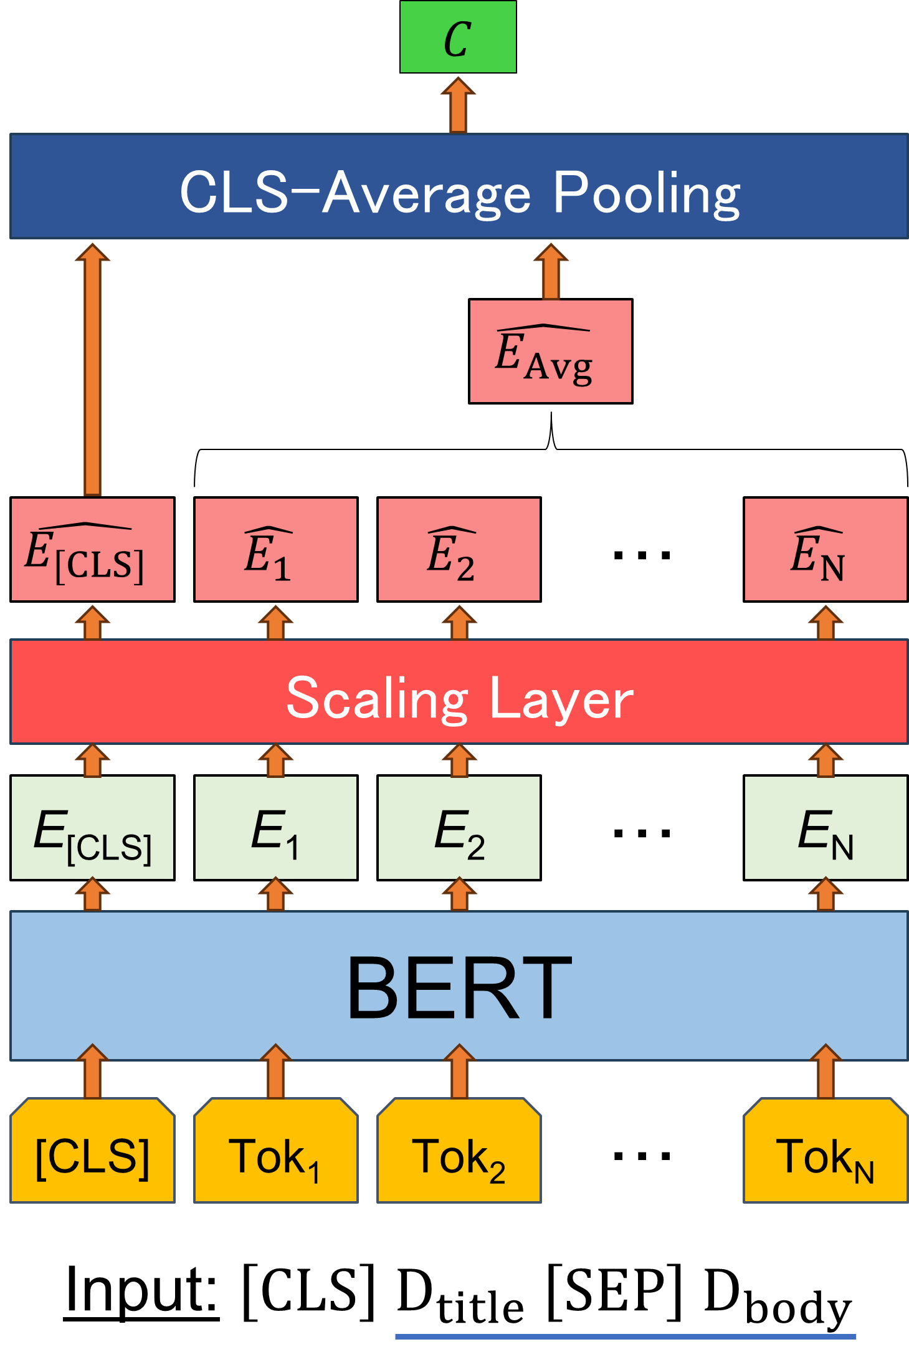


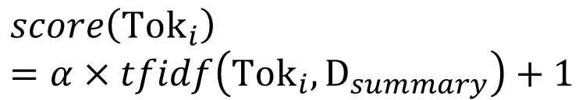
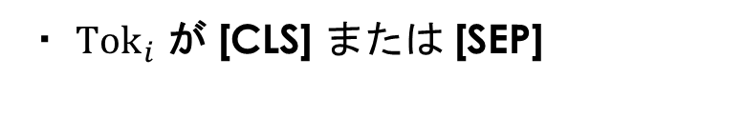
提案手法 2
スケーリング層を導入した要約文情報の統合手法モデル
$\hat{E_{i}}=score\left({Tok}_{i}\right)×E_{i}$
・ ${Tok}_{i}$ が [CLS] または [SEP]
$$score\left({Tok}_{i}\right)=1$$
・ ${Tok}_{i}$ がストップワードの場合
$$score\left({Tok}_{i}\right)=−α$$
・ ${Tok}_{i}$ がストップワードではない場合
$$score\left({Tok}_{i}\right)=α×tfidf\left({Tok}_{i}, D_{summary}\right)+1$$
ストップワード辞書は
spaCy, slothLib で指定
されているワード + [PAD]
Notes:
2つめの提案手法はTF-IDF スコアを用いた要約文情報の統合手法モデル です
このモデルでは, 学習前に
$tfidf\left({Tok}_{i}, D_{summary}\right)$ は D_body と D_summaryをBERTのトークナイザーで
分けたサブワード列をもとに算出した 要約文におけるトークンiのtfidfスコアである.
提案モデル 2 では, TF-IDF スコアを用いて要約文の情報を統合する手法を提案する.図 \ref{fig:2_teian2} に提案モデル $2$ の概要を示す.
提案モデル $2$ では, 図 \ref{fig:2_teian2} のように大和の手法に対して, 事前学習済 BERT モデルの出力先に TF-IDF Scaling Layer を組み込む.
TF-IDF Scaling Layer では各入力トークンに対応する重要度スコアが定義されており, このスコアを用いて各単語ベクトルの大きさを調整する.
まず, 記事本文 $\mathrm{D_{\mathrm{body}}}$ および, その要約文 $\mathrm{D_{\mathrm{summary}}}$ の 2 文から,
要約文 $\mathrm{D_{\mathrm{summary}}}$ におけるサブワード $s$ に対応する TF-IDF スコア $w_{s,\mathrm{D_{\mathrm{summary}}}}$ を求める.
$w_{s,\mathrm{D_{\mathrm{summary}}}}$ の計算にはカスタムストップワード辞書 $\mathbf{SW}$ を用いる.
$\mathbf{SW}$ に登録されたストップワードは自然言語処理 Python ライブラリ spaCy\cite{spacy2020}
と Web サーチ研究におけるソフトウェア開発のコスト低減を目的としたプログラミングライブラリである SlothLib\cite{slothlib} が公開している
日本語ストップワード辞書に加えて, BERT で用いられる特殊トークンである $\mathrm{[CLS]}, \mathrm{[PAD]}, \mathrm{[SEP]}$ を追加したものを用いた.
$\mathbf{SW}$ に含まれるワード数は $437$ である. そして, 事前学習済 BERT モデルの最終層からの出力
$E_{i}\quad(i = \{0,\ldots ,N\},\quad E_{0} = E_{\mathrm{[CLS]}})$に対して, 式 \ref{ex3_eq} を用いてスケーリングする.
\begin{equation} \widehat{E_{i}} = \mathrm{score}(\mathrm{Tok}_{i}) \times \mathit{E_{i}} \label{ex3_eq}\end{equation}ここで, $\mathrm{Tok}_{0}$ は $\mathrm{[CLS]}$ である. また, $\mathrm{score}(\mathrm{Tok}_{i})$ は入力トークン $\mathrm{Tok}_{i}$ に対応する重要度スコアであり, 正の定数 $\alpha$ を用いて式 \ref{score} で求められる.\begin{equation} \label{score} \small{ \mathrm{score}(\mathrm{Tok}_{i}) = \left\{ \begin{array}{ll} \alpha \times w_{\mathrm{Tok}_{i},\mathrm{D_{\mathrm{summary}}}} + 1 & (\mathrm{Tok}_{i} \notin \mathbf{SW}\setminus\{\mathrm{[CLS]}, \mathrm{[SEP]}\})\\ -\alpha & (\mathrm{Tok}_{i} \in \mathbf{SW}\setminus\{\mathrm{[CLS]}, \mathrm{[SEP]}\}) \end{array}\right.}\end{equation}式 \ref{score} より, 重要度スコアは入力トークン $\mathrm{Tok}_{i}$ が $\mathrm{[CLS]}, \mathrm{[SEP]}$ を除くストップワード辞書に含まれている場合, 負のぺナルティ値 $-\alpha$ が与えられ, その他の場合は重要度スコアは $1$ 以上の値を示す. このスケーリング後の分散表現 $\widehat{E_{i}}$ を用いて, $\widehat{E_{\mathrm{[CLS]}}}$ と $\widehat{E_{\mathrm{Avg}}}$ を求め, 学習可能な重みパラメータベクトル $\mathbf{W} = (p, q), \quad (p, q \geq 0)$ を用いて入力された文章データに対する分散表現 $C$ は式 \ref{pooling_ex2} によって求められる. 重みパラメータの更新式は式 \ref{pooling_A_koushin} に準じる.\begin{equation} C = \mathbf{W}\vectxy{\widehat{E_{\mathrm{[CLS]}}}}{\widehat{E_{\mathrm{Avg}}}} = p\widehat{E_{\mathrm{[CLS]}}}+q\widehat{E_{\mathrm{Avg}}} \label{pooling_ex2}\end{equation}% 提案モデル 1 を用いて入力された文章データの分散表現を獲得する利点としては, 事前学習済 BERT モデルにおける最大入力長の制限によって切り捨てられてしまっていた原文データの重要な文脈情報を, 要約データによって補完しながら最適な重みパラメータを学習できる点であり, これを確認することで提案モデル 1 の有効性を示す.提案モデル 2 を用いて入力された文章データの分散表現を獲得する利点としては, 提案モデル 1 と比較して計算量やパラメータ数の削減が可能である点が挙げられる. また, TF-IDF スコアを用いることで, 要約文内の重要度の高い単語を選択的に強調しながら最適な重みパラメータを学習できることを確認することで提案モデル 2 の有効性を示す.

Slide 19
発表の流れ
はじめに
要素技術
提案手法
数値実験
まとめと今後の課題
Notes:
[7:30]
次に数値実験について説明します

Slide 20
実験設定
テキスト分類タスク (記事ラベル推定)
訓練データ : 検証データ : テストデータ = 8 : 1 : 1 に分割
検証データにおける F1 値 が最も高い epoch における モデルで評価する
分類器は 1 層の全結合層, BERT は最終層のみ fine tuning
label | 0 | 1 | 2 | 3 | 4 | 5 | 6 | 7 | 8 | 合計
訓練 | 684 | 695 | 690 | 421 | 700 | 645 | 713 | 716 | 631 | 5,895
検証 | 88 | 80 | 88 | 42 | 93 | 100 | 77 | 105 | 63 | 736
テスト | 98 | 95 | 86 | 48 | 77 | 97 | 80 | 79 | 76 | 736
Notes:
改めて、
本研究ではlivedoor ニュースコーパスデータセットを用いた記事ラベル推定を行い、提案手法の有効性を確認することを目標とします。
訓練データ : 検証データ : テストデータ の比率が 8 : 1 : 1 となるように分割し、
検証データにおける F1 値 が最も高い epoch におけるモデルを用いてテストデータで評価を行いました。
ラベルごとの細かいデータ数は表のようになっています。

Slide 21
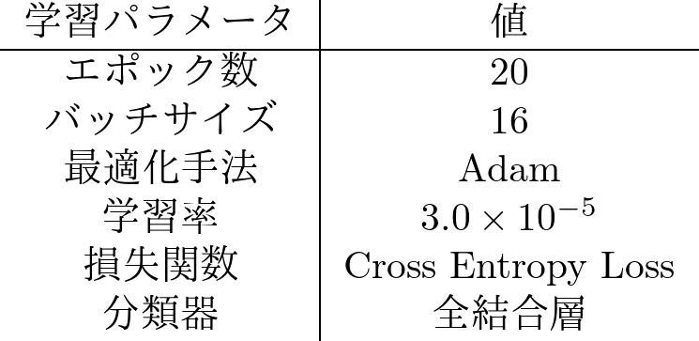
実験パラメータ
Notes:
その他、実験のパラメータは表のとおりとなります。
特に、従来手法における重みの初期値はp,qともに二分の一で
提案手法における重みの初期値はp,q,rともに三分の一としました。

Slide 22
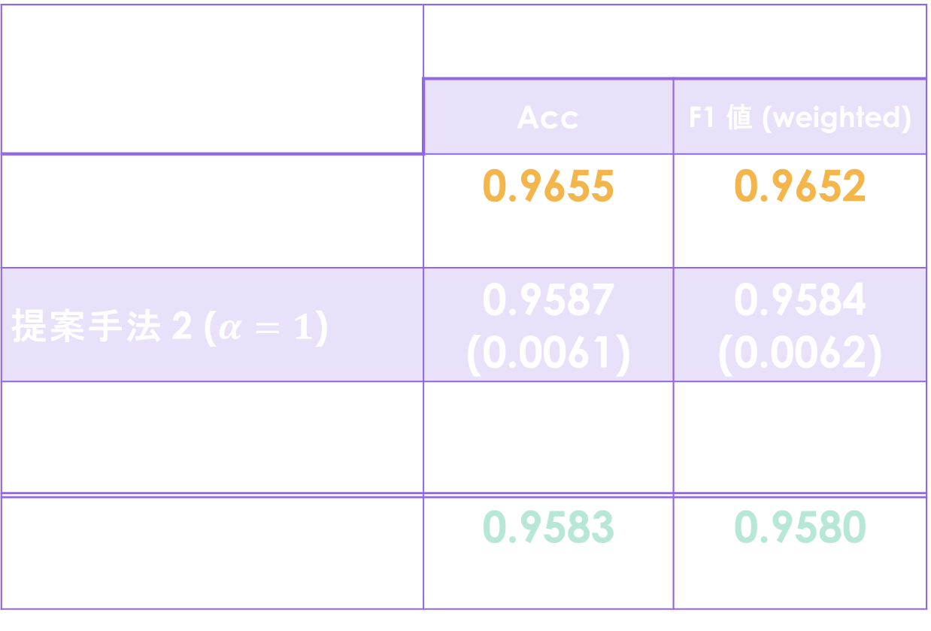
実験結果 :
 | 評価
 | Acc | F1 値 (weighted)
提案手法 1 | 0.9655 (0.0017) | 0.9652 (0.0017)
提案手法 2 ($α=1$) | 0.9587 (0.0061) | 0.9584 (0.0062)
提案手法 2 ($α=5$) | 0.9633 (0.0019) | 0.9630 (0.0021)
ベースライン (CAP) | 0.9583 (0.0026) | 0.9580 (0.0026)
Notes:
実験結果を示します。ベースラインとしては9ラベルあるテキスト分類タスクなのでランダムに解答した場合を設定しました。
表より、accuracy F値において提案手法が従来手法を上回り、テキスト分類タスクにおける有効性を示すことが出来ました。

Slide 23
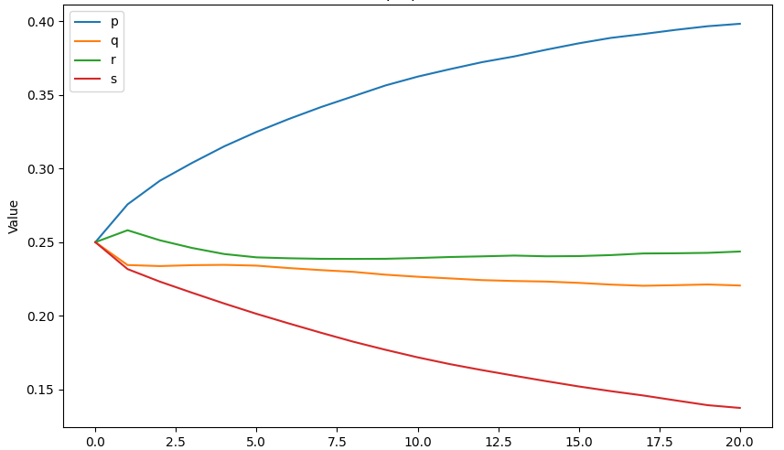
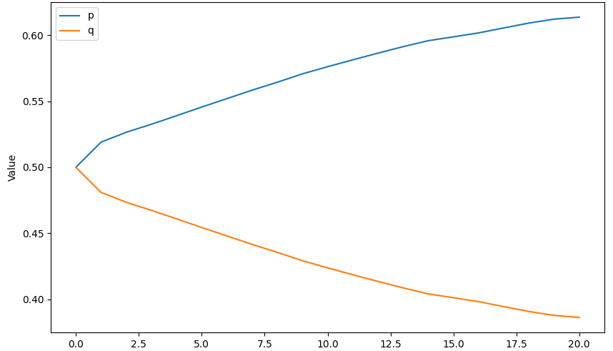




実験結果 : 学習曲線 (重みパラメータ)
① 提案手法 (パラメータ$p, q, r$, sの推移)
② 従来手法 (パラメータ$p, q$の推移)
epochs
epochs
学習後のパラメータの値:
$$(p, q, r,s)= (0.398, 0.217, 0.245, 0.140)$$
$$(p, q)= (0.607, 0.393)$$
Notes:
次に提案手法と従来手法における重みパラメータの学習推移を示します。
左が提案手法におけるp,q,r の推移で右が従来手法(CAP層)におけるp,qの学習推移を表しています。
それぞれ、横軸がエポック数、縦軸が重みパラメータの値を示しています。 青がp, 黄色がq, 緑がrの推移を表しています。
学習後のそれぞれのパラメータの値は、提案手法ではp=0.441, q=0.245, r = 0.314 となり、
従来手法ではp=0.613, q=0.387となりました。
図より、p,qについて両方の場合を見てみるとpが単調に増加し、qが単調減少していることから、テキスト分類タスクにおいて
平均プーリングによって得られたEavgよりも[CLS]トークンに対応する分散表現Eclsの方をより重要視していることが分かりました。
そして, もしこのタスクが Ecls に強く依存しているのであれば, 提案手法においてEsumの重み r に関しても単調に減少していくと考えられまずが、
左図のように, rの値は一定の値まで減少した後, わずかに増加する傾向が見られたため,
この結果から, Esum が学習過程においてポジティブな寄与をしていると推測できます.

Slide 24
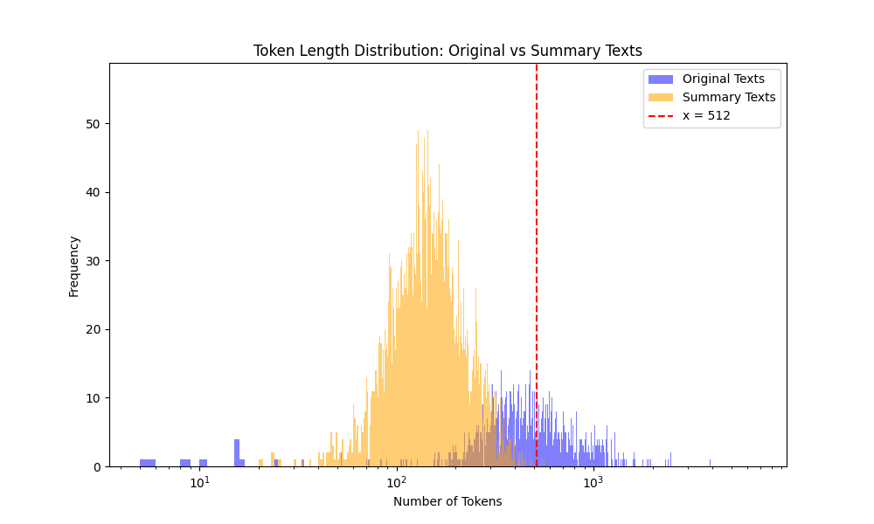
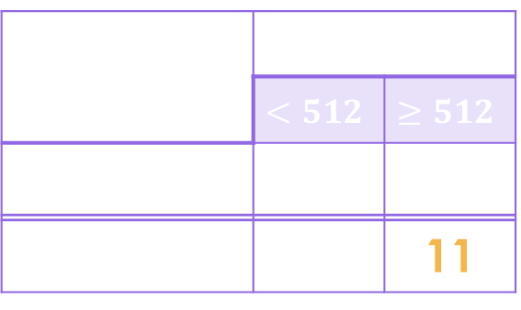
実験結果 : トークン数による学習への影響
訓練用データのトークン数分布
 | トークン数
 | $$<512$$ | $$≥512$$
原文 | 2148 | 3747
要約文 | 5884 | 11
Number of Tokens
=> ・欠損した原文データの重要な文脈情報の補完 ・原文データの重要な文脈情報の強調
Notes:
さらに、訓練データにおけるトークン数の分布を調べてみたところ、右図のようになりました。
横軸が対数スケールでのトークン数で縦軸が度数を示しています。
そして紫の元の文章の分布、黄色が要約文の分布を表しており、赤い点線はトークン数が512である場合を示しています。
この数字は本研究で使用しているBERTモデルにおける最大入力トークン長です。
一般的に長い入力系列を扱う場合、BERT の最大入力トークン長を超える分に関しては切り捨てられてしまうため、重要な文脈情報が失われる可能性があります。
実際に、訓練データにおいてトークン長が512を超えるかどうかで仕訳けた結果が、左の表です。
原文データにおいて、全体のおよそ63%が512トークンを超えていたのに対し、要約文データでは全体の0.18%と大幅に減少していることから
提案手法において精度が従来手法を上回ったのは、要約文データにおける [CLS] トークンの埋め込み表現 E_sum を学習に組み込むことで,
従来手法では学習時に欠損してしまっていた原文データの重要な文脈情報を補完したか,
原文データ内に含まれるキーワードが強調されたことが原因であると考えられます.

Slide 25
提案手法でのみ正解したデータ例
<原文>
<要約文>
【二股女を演じたリース・ウィザースプーンって何者なのか】
ハリウッドでは有名であるが、日本だと映画好きでないとわからない。そんなスターがたくさんいるだろう。映画『Black & White / ブラック & ホワイト』に出演しているリース・ウィザースプーンも、もしかするとその一人なのかも知れない。映画の中では、二人のCIAのスパイから言い寄られて、思わず二股をかけてしまうモテモテ女性のローレン役を演じている。そんな彼女は一体、どんな女優なのだろうか。
日本で一番、わかりやすく彼女を言うと「『キューティ・ブロンド』の主人公エルの人」だろうか。(中略)。実はすごい女優なのである。
その他にも、「高額ギャラ番付」でトップに選ばれたり、国連女性開発基金の親善大使として活動したりと話題に事欠かない。アメリカ独立宣言に署名したジョン・ウィザースプーンの子孫の一人というおまけもある。
こうなるとウィザースプーンに興味がわいてこないだろうか。映画『Black & White / ブラック & ホワイト』で、どんな演技をしたのか気になるところである。
そんなウィザースプーンは今回の役であるローレンの2面性を気に入っているようだ。「仕事では、ローレンはすぐれた決断力を見せますが、プライベートでは、優柔不断です。彼女が、“わたしは自分にぴったりの人を選んでいるかしら”と悩む気持ちには多くの人が共感できると思います」とコメントしている。
現在、ムービーエンターではこの映画の特別試写会の参加者を募集をしている。
・映画『Black&White/ブラック&ホワイト』特別試写会(締切:2012年3月26日)
この映画の試写会だが、様々なサイトで「女性限定」で参加者を募集していた。しかし今回の募集は「男性」も応募できる。必要条件は、感想をツィッターでつぶやいてくれることだけ。リース・ウィザースプーンの魅力を堪能したい人はぜひともこの機会に応募してみよう。
・MOVIE ENTER(ムービーエンター) (以下略)
本文では、映画「Black & White/ブラック & ホワイト」で、2人の男性の間で揺れ動く女性を演じた女優のリース・ウィザースプーンについて触れています。彼女は「キューティ・ブロンド」の主人公であるエルの役で日本でも有名ですが、ハリウッドではそれ以前から注目されていた女優です。
リース・ウィザースプーンは、これまでに数多くの賞を受賞しており、演技力の高さが評価されています。映画「Walk the Line/君につづく道」では、アカデミー賞主演女優賞などを受賞しました。また、彼女は国連女性開発基金の親善大使としても活動しています。
「Black & White/ブラック & ホワイト」では、彼女が演じるローレンの二面性が見どころであり、リース・ウィザースプーン自身もこの役を楽しんで演じたとコメントしています。
現在、この映画の特別試写会の参加者が募集されており、性別を問わず応募が可能です。試写会では、リース・ウィザースプーンの魅力を堪能することができるでしょう。
512 トークン
正解ラベル: MOVIE ENTER
従来手法での推定結果: Peachy
Notes:
実際に、従来手法では間違って Peachy と判断され、提案手法でのみ MOVIE ENTER だと正解したデータの例を示します。
Peachyカテゴリは若い女性を対象とした、ライススタイルやファッション、モデルや芸能人の記事カテゴリです。
この記事は、あるハリウッド女優のキャリア紹介と共に彼女の出演している映画の試写会を宣伝しているMOVIE ENTERの記事です。
要約文にはこの内容がしっかりとすべて含まれているのに対して、
原文データでは試写会に関する情報がBERTに入力できる512トークン目よりも後ろにあるため、抜け落ちており、
入力された原文データの中身だけでは人気のハリウッド女優についてのみ語られているため、推定に失敗したと考えられます。

Slide 26
発表の流れ
はじめに
要素技術
提案手法
数値実験
まとめと今後の課題
Notes:
[13:30]
最後に、まとめと今後の課題です

Slide 27
まとめ
LLM を用いて原文データから要約文を事前に生成し, 要約文から得た分散表現を先行研究である CAP 層に 組み込んだ新たなプーリング手法について提案
テキスト分類タスクにおいて Accuracy, F1 値ともに 提案手法が従来手法を上回り, その有効性を確認
Notes:
本研究ではLLM を用いて原文データから要約文を事前に生成し, 要約文から得た分散表現を先行研究である CAP 層に 組み込んだ新たなプーリング手法について提案しました
そしてテキスト分類タスクにおいて Accuracy, F1 値ともに 提案手法が従来手法を上回り, その有効性を確認することができました。

Slide 28
今後の課題
要約文に対する妥当性の検討 および生成手法の改善
他のタスクやデータセットにおける 提案手法の有効性の検証
長い入力系列を扱うことができる汎用的かつ低コストな プーリング手法の模索
Notes:
今後の課題としては
要約文に対する妥当性の検討 および生成手法の改善
や
他のタスクやデータセットにおける 提案手法の有効性の検証,
長い入力系列を扱うことができる汎用的かつ低コストな プーリング手法の模索
などが挙げられます。

Slide 29
ご清聴ありがとうございました
Notes:
以上で発表を終わります。ご清聴ありがとうございました。

Slide 31
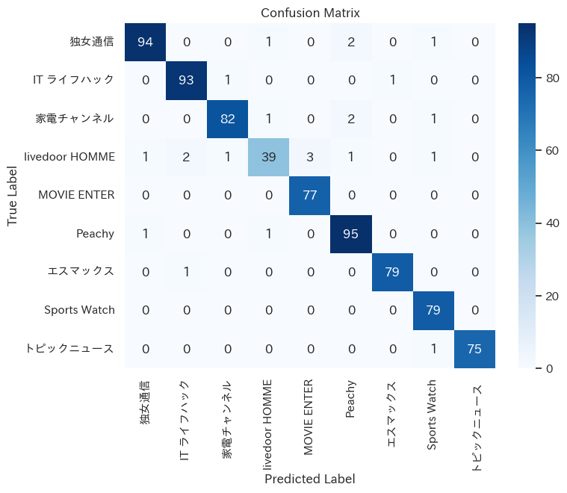
実験結果 : 混合行列 (提案手法)
Notes:
Livedoor Homme => 30歳以上の働く男性向け、マンション、デジタル用品、車、スポーツなどのニュース記事をピックアップして提供するほか、エンタテインメントや独自取材によるインタビューなども展開する。

Slide 32
実験結果 : 実験時間 (colab T4)
・従来手法: 70 分
・提案手法: 100 分

Slide 33

本研究の目的
原文から生成した要約文情報を組み込んだプーリング手法の提案
$$p+q=1 (p, q ≥0)$$
提案部分
要約文の分散表現
Notes:
そこで本研究では、大和による手法を基に,
LLM API を用いて元の文章から生成した要約文の分散表現を組み込んだ新たなプーリング手法を検討し,
テキスト分類タスクにおける分類性能の向上を研究の目的とします.

Slide 34
要約文の生成例 1 (ラベル: 独女通信)
<原文>
<要約文>
【健康のために体張ります! Presented by ゆるっとcafé】
みなさま、こんにちは!
私は以前、「アラフォーだけど結婚したい!」という
コラムを書かせていただいた漫画家の尾形未紀です。
40代半ばで結婚した私たち夫婦。子供はできるかどうかまだわからないし、親ももうかなりいい年だから、あまり頼ることもできない!
だから夫婦2人でしっかり支えあって生きていかなくてはいけないと思う今日この頃...。でも、そんなときに気になるのが「健康」。
長生きしても健康じゃなきゃ、楽しくないもんね?
独女のみなさんも、年々老いてくるにしたがって、増えてくる悩みに頭を抱えてるのでは!? 疲れがとれにくくなったり、シミやしわが増えてきたり、二日酔いがなかなか治らなかったり...
さらに、病気で入院したりする友達や知り合いも増えているのでは?
体にいろいろと不具合が出始めてる頃ではないでしょうか...!?
私の担当編集のアラサー女子も、
「最近、髪が薄くなってきた...」と嘆いてます(笑)。
健康に関する悩みって、周りからは「気にしすぎ」と
思うことでも、本人にとっては真剣だものね。
そこで、みなさんの身近な健康や美容に関する悩みを
私たち夫婦が解決していく「健康コミックエッセイ」を
はじめることになりました!
少しでも健康でいて、長生きを!
それを目標にがんばりたいと思いますので、
独女のみなさんもぜひ読んでみてくださいね♪
この文章では、尾形未紀の新シリーズ「健康コミックエッセイ」の紹介がされています。
このエッセイでは、健康や美容に関する身近な悩みについて取り上げ、解決策を探っていきます。尾形未紀と夫の夫婦二人三脚で、充実した健康的な生活を送るためのサポートを読者に提供する目的があるようです。具体的には、疲れやすさ、老化による見た目の変化、アルコールの影響、病気や入院に関する不安、髪の健康など、幅広いトピックが取り上げられる予定です。このエッセイは、主に独女（独身女性）の健康や美容に関する悩みに焦点を当てていますが、健康に関心のある読者にとって有益な情報を提供することを目指しています。
Notes:
要約文の生成例を2例ほど示します。
まずは、カテゴリラベルが独女通信の1例です。
内容の詳細は省きますが
元々の文章に含まれる固有名詞やラベル名と強い結びつきを持つような語句などが
しっかりと要約文の中にピックアップされていることが分かります。

Slide 35
要約文の生成例 2 (ラベル: MOVIE ENTER)
<原文>
<要約文>
【C-3POが名場面を紹介する『スター・ウォーズinコンサート』日本上陸】
2009年4月にロンドンにて世界初初演し、同年より2010年にかけて北米、欧州ツアーを行い、175万人以上を動員した『スター・ウォーズinコンサート』の、日本公演が遂にアジア初として決定した。
通常は、1万5千人規模のアリーナ級の会場で行われていたが、今回は演出と音響の質を最大限に引き出すため、約4500人規模のホール級会場での公演が実現。更なる臨場感と興奮が味わえるショーとなり、目と耳の肥えた日本のファンに向けたプレミアムなコンサートとなる。
『スター・ウォーズinコンサート』は特別に編集された映画の名場面を、巨大LEDスクリーンに映し、ジョン・ウィリアムズのスリリングな楽曲の演奏にライブでシンクロする。また、全6作でC-3PO役を演じたアンソニー・ダニエルズが、名場面のナレーションを行うことにより、スター・ウォーズに新しい生命を吹き込み、観客を興奮の世界と誘う。
東京公演は、8月9日から8月12日に東京国際フォーラム ホールAで、大阪公演は、8月15日にグランキューブ大阪で行われる。詳細は、公式サイトで確認できる。
ジョージ・ルーカスが全精力を傾注し、最新テクノロジーを駆使した3D映画として、再び大スクリーンに帰ってくることで注目される『STAR WARS エピソード1/ファントム・メナス 3D』の公開も3月16日と迫っている。今年は「スターウォーズ」の熱が全世界を包むことだろう。
【スター・ウォーズ関連記事】
・ダース・ベイダーにより守り神ビリケンさんが ... (略)
『スター・ウォーズinコンサート』アジア初の日本公演が東京と大阪で開催されます。このコンサートは、映画の名場面を巨大LEDスクリーンで映し、ジョン・ウィリアムズの楽曲の演奏に合わせて楽しむものです。特別ゲストとして、全6部作でC-3POを演じたアンソニー・ダニエルズが名場面のナレーションを行います。東京公演は8月9日から12日まで東京国際フォーラム ホールA、大阪公演は8月15日にグランキューブ大阪で行われます。ジョージ・ルーカスが監督した『スター・ウォーズ エピソード1/ファントム・メナス 3D』の公開も3月16日に予定されており、今年はスター・ウォーズの熱が世界中を包み込むでしょう。
Notes:
また、MOVIE ENTERの例では
ニュース記事である特性上、記事の末尾に記されているような
関連記事に関する文章が含まれていたとしても
要約時には取り除かれていることが分かります。

Slide 36
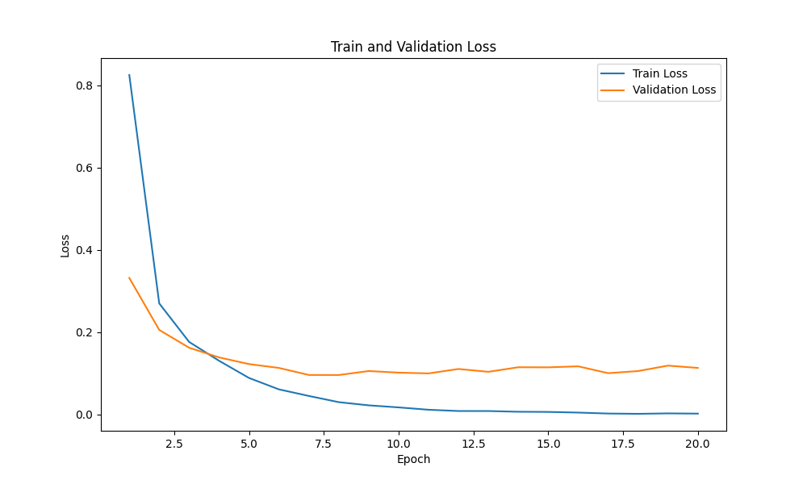
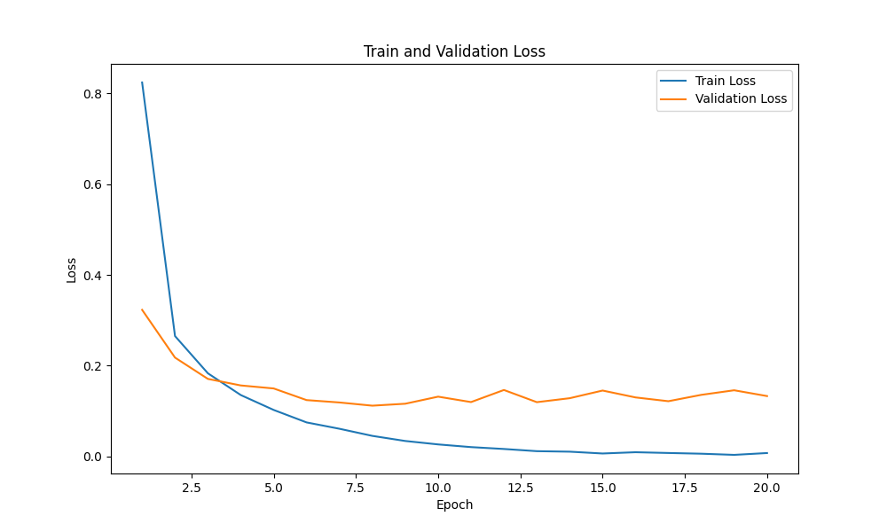
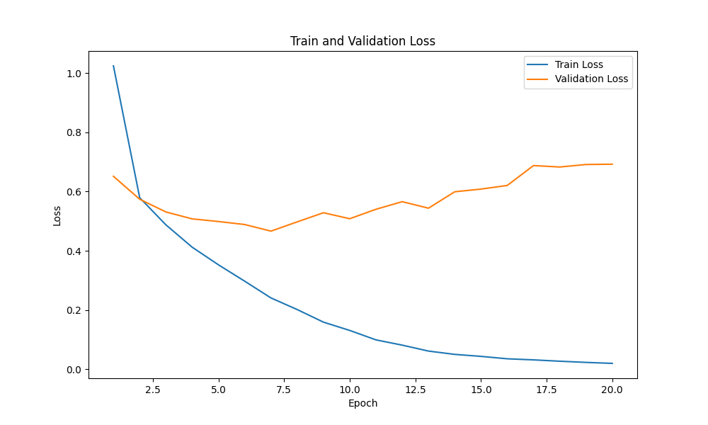

実験結果 : 学習曲線(Train Loss / Validation Loss)
① 提案手法
② 従来手法 (CAP)
③ $E_{sum}$ のみ
Notes:
[9:00]
次にそれぞれの学習曲線を比較します。
横軸がエポック数で、縦軸がロスの値を表しています。また青色の線が訓練データ、黄色の線が検証データにおけるロスを表しています。
これらの図より、提案手法および、従来手法では問題なく学習が進んだことが分かりますが、
E_sumのみを用いて推定を行った場合は、訓練用データに対しては他の手法と同等に学習が進みましたが、
汎化性能が上がらず精度が出ないという結果になりました。この理由に関しては、
要約文を生成するためのプロンプト内で回答の出力形式を自由にしていたため, 要約文データの一貫性を担保できていなかったことが
原因だと考えられます。

